Slide 1
SSL
INE 5429
Segurança em Computação
Junho de 2013
Notes:
Olá! Este conjunto de slides com o tema SSL, criado por Herivelton Coelho , Pedro Brentan, Renato da Motta Bustamante, que tratara da historia, handshake, funcionamento e aplicações do protocolo.

Slide 2
SSL
SSL, do inglês "Secure Socket Layer" é o protocolo de segurança mais utilizado na internet para evitar intrusão e adulteração.
Notes:
SSL, é um protocolo de segurança muito usado, sua sigla SSL (Secure Socket Layer)

Slide 3
SSL
Seu objetivo é a realização de conexões seguras entre clientes e servidores.
Notes:
O SSL prove conexões seguras, evitando vazamento de informações secretas e informações adulteradas e etc..

Slide 4
SSL
O SSL utiliza criptografia assimétrica para gerar uma chave de sessão com a qual cliente e servidor cifram as mensagens posteriores trocadas entre eles utilizando criptografia simétrica.
Ou utilizam Diffie-Hellman para troca de chaves.
Notes:
Ele usa de criptografias assimétricas, simétricas e também o acordo de chaves de Diffie-Hellman.

Slide 5




SSL
SSL
O cliente pode realizar a comunicação de forma segura graças ao certificado de segurança SSL
O ciframento via protocolo SSL impede a intrusão de um terceiro usuário na comunicação.
Notes:
Através do certificados o cliente pode fazer uma conexão segura com o servidor, pois o certificado garante que a conexão se dará entre apenas entre os dois, impedindo a invasão de um terceiro.

Slide 6
SSL
O protocolo SSL é composto por duas
camadas e tem o seguinte funcionamento:
A primeira camada, o SSL Record Protocol, encapsula os protocolos de nível mais alto;
A segunda camada, o SSL Handshake Protocol, gerencia a negociação dos algoritmos de criptografia e a autenticação entre cliente e servidor.
Notes:
O SSL handshake do protocolo SSL é responsável pelo acordo entre as duas partes, que desejam se comunicar. Outra parte o SSL Record Protocol que é responsável pela forma a qual é transmitida o dado.

Slide 7
SSL
O cliente ao fazer a conexão informa os pacotes de criptografia que dispõe.
O servidor responde com um identificador da sessão, seu certificado digital e informações sobre o pacote de criptografia escolhido.
Notes:
Handshake
1º Passo: o cliente se conecta com o servidor e envia ao servidor uma lista com os métodos de criptografia que domina.
2º Passo: o servidor responde com um id, que identificará a sessão, um certificado e o método de criptografia, escolhido da lista anteriormente enviada pelo cliente.

Slide 8
SSL
O cliente deverá verificar o certificado digital do servidor. Então gerar uma pré-chave cifrada com a chave pública do servidor caso estejam usando o RSA para geração da chave mestre.
Notes:
3º Passo: o certificado é verificado e se o método de criptografia escolhido for RSA, por exemplo, a pré-chave é cifrada com a chave publica do servidor, garantido que só quem estiver de posse com a chave privada do servidor, o próprio servidor se nenhum sinistro ocorrer, poderá decifrar ela e se comunicar com o cliente.

Slide 9
SSL
Esta é uma das chaves do protocolo SSL, ela será utilizada para geração da chave mestre que será utilizada em todas as mensagens após o handshake, com o cifrador simétrico escolhido.
Notes:
A chave enviada para a o servidor será usada para gera a chave mestre que será usada para aplicar criptografia simétrica nas futuras informações transmitidas.

Slide 10
SSL
Quando este processo estiver finalizado, os protocolos tomam controle no nível de aplicação.
SSL garante que as mensagens não sejam modificadas e nem lidas por "pessoas" não autorizadas, além de garantir que quem recebe a mensagem é quem deveria receber.
Notes:
Ao finalizar o handshake, o SSL garante que as mensagens não serão modificas e o correto destinatário.

Slide 11
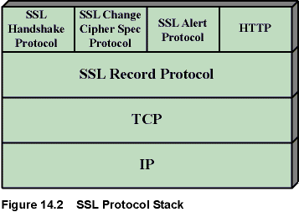
SSL
Notes:
Figura 14.2 SSL Protocol Stack: Ilustração esquemática do SSL correlacionando com outros protocolos.

Slide 12
Histórico do SSL
Secure Network Programming API
Primeiros esforços de pesquisa em razão de uma camada de transporte segura incluíram a Secure Network Programming API (SNP), que em 1993 explorou a abordagem de ter uma API para camada de transporte segura que muito se assemelhava ao Berkeley sockets, para facilitar a adaptação de aplicações de rede pré-existentes com medidas seguras.
Notes:
Pré-história do SSL: SNP (Secure Network Programming) ,muito semelhante ao Berkeley sockets, que visava facilitar a adaptação de aplicações de rede pré-existentes com medidas seguras.

Slide 13
Histórico do SSL
SSL 1.0, 2.0 e 3.0
O protocolo SSL foi originalmente desenvolvido pela Netscape. A versão 1.0 nunca foi lançada publicamente; a versão 2.0 foi lançada em fevereiro de 1995, porém, continha um certo número de falhas de segurança que levaram ao projeto da versão 3.0 do SSL.
Notes:
A Netscape então cria o SSL1.0 , e em 1993 lança a versão 2.0 que continha algumas falhas e mais tarde a versão 3.0 é lançada, as 3 foram criadas com uma contribuição significante da comunidade Web

Slide 14
Histórico do SSL
SSL 1.0, 2.0 e 3.0
A versão 3.0, lançada em 1996, foi completamente reprojetada por Paul Kocher, em trabalho conjunto com os engenheiros das Netscape, Phil Karlton e Alan Freier. As novas versões do SSL/TLS são baseadas no SSL 3.0.
Notes:
Em 1996, em um conjunto de esforços, a versão 3.0 foi reprojetada, e as novas versões desde então são baseadas nela.

Slide 15
Histórico do SSL
O rascunho de 1996 da versão 3.0 foi publicada pela IETF (Internet Engineering Task Force) como um documento histórico no RFC 6101 (Request For Comments).
Notes:
Curiosidade: o rascunho da versão 3.0 foi publicada como documento histórico.

Slide 16
Histórico do SSL
TLS 1.0
Foi primeiramente definico no RFC 2246 de janeiro de 1999 como uma evolução do SSL 3.0. Segundo o RFC, "as diferenças entre este protocolo e o SSL 3.0 não são dramáticas, mas são significantes o suficiente para impedir a interoperabilidade entre TLS 1.0 e SSL 3.0."
Notes:
TLS (Transport Layer Security) Sucessor do SSL.

Slide 17
Histórico do SSL
TLS 1.0
TLS 1.0 não inclui um mecanismo no qual a implementação TLS poderia descer a conexão para o SSL 3.0, assim enfraquecendo a segurança.
Notes:
O TLC foi padronizado em 1996

Slide 18
Histórico do SSL
TLS 1.1
Foi definido no RFC 4346 em abril de 2006. É uma atualização do TLS 1.0.
As principais diferenças dessa versão incluem:
Adicionada proteção contra ataques ao modo de operação CBC (encadeamento de blocos cifrados).
Notes:
Versão 1.1 a principais diferença com a versão anterior:
Inclusão da proteção ao CBC.

Slide 19
Histórico do SSL
TLS 1.1
O vetor de inicialização (IV) implícito foi trocado por um IV explícito;
Mudanças no tratamento dos "padding errors".
Suporte ao registro de parâmetros IANA (Internet Assigned Numbers Authority).
Notes:
Versão 1.1 a principais diferença com a versão anterior:
IV explicito.
Padding errors
Suporte a IANA

Slide 20
Histórico do SSL
TLS 1.2
Foi definidio no RFC 5246 em agosto de 2008. É baseado na especificação anterior 1.1. As maiores diferenças incluem:
A combinação do MD5-SHA1 na função pseudoaleatória (PRF) deu lugar ao SHA-256, com uma opção de usar funções pseudoaleatórias especificadas pelo pacote de criptografia;
Notes:
TLS 1.2 (2008).
Principais diferenças com a versão 1.1:
Adoção do SHA-256 na função pseudoaleatória (PRF).

Slide 21
Histórico do SSL
TLS 1.2
A combinação do MD5-SHA1 no hash mensagem Finished deu lugara ao SHA-256, com a opção de usar algoritmos hash especificados pelo pacote de criptografia. Embora o tamanho do hash na mensagem Finished ainda seja truncado para 96 bits;
Notes:
Principais diferenças com a versão 1.1:
Adoção do SHA-256 no hash mensagem Finished.

Slide 22
Histórico do SSL
TLS 1.2
A combinação do MD5-SHA1 no elemento assinado digitalmente deu lugar a um simples hash negociado durante o handshake, o padrão é o SHA1;
Melhoras na forma como o cliente e e servidor especificam qual algoritmos de hash e assinatura eles aceitarão;
Notes:
Principais diferenças com a versão 1.1:
Substituição do MD5-SHA1 no elemento assinado digitalmente, deu lugar a um simples hash negociado durante o handshake, o padrão é o SHA1;
Melhoras na especificação dos hash e assinaturas que serão aceitas pelas partes/

Slide 23
Histórico do SSL
TLS 1.2
Expansão do suporte a cifradores de criptografia autenticada, usados principalmente para Galois/Counter Mode e modo CCM da criptografia com AES;
Adicionados a definição do TLS Extensions e pacotes de criptografia AES;
Notes:
Principais diferenças com a versão 1.1:
Expansão do suporte a cifradores de criptografia autenticada;
Adição de TLS Extensions e pacotes de criptografia AES;

Slide 24
Histórico do SSL
TLS 1.2
O TLS 1.2 foi futuramente definado no RFC 6176 em março de 2011 removendo retrocompatibilidade com SSL de tal forma que sessões TLS nunca negociarão o uso de SSL 2.0.
Notes:
Em Março de 2011, foi retirada a compatibilidade com SSL 2.0 (retrocompatibilidade).

Slide 25
Funcionamento
O protocolo SSL/TLS se baseia na troca de registros que encapsulam o dado a ser compartilhado. Cada registro pode ser comprimido, completado e acrescentado com um código de autenticação de mensagem (MAC) ou cifrado, tudo dependendo do estado da conexão. Cada registro tem um campo content_type que especifica o protocolo de nível superior, um campo de tamanho e outro para a versão SSL/TLS.
Notes:
O SSL e também o TLS que foi baseado no SSL funciona na base de troca de registros. Registro que encapsulam o dado e possuem campos, um campo para especificar o protocolo de nível superior, um campo com tamanho e outro com a versão SSL/TLS.

Slide 26
Funcionamento
No início da conexão o SSL utiliza o protocolo Handshake (content_type = 22), trocando diferentes mensagens entre cliente e servidor.
Notes:
Ao iniciar a conexão o SSL utiliza o protocolo de handshake (content_type = 22).

Slide 27
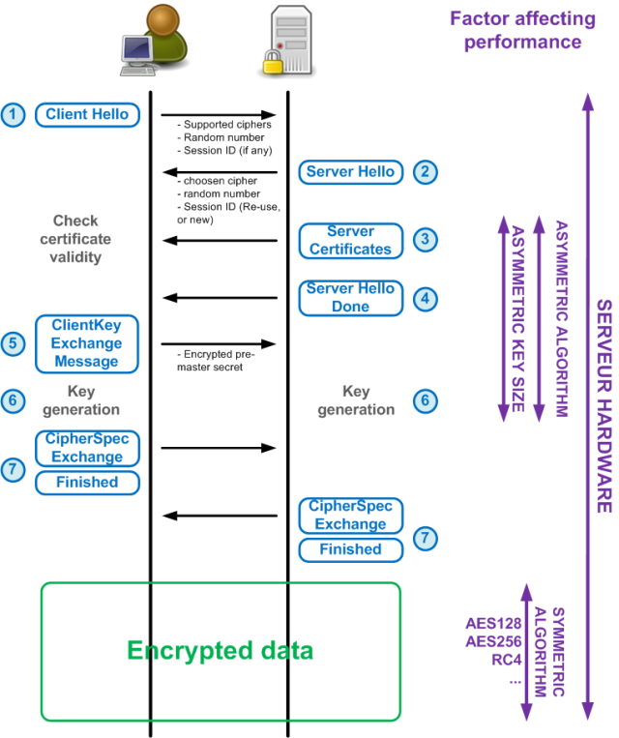
Handshake

Slide 28
ClientHello
Versão do SSL do cliente
Estampa de tempo
Número randômico #1
ID de sessão (opcional)
Lista de pacotes de criptografia
Lista de algoritmos de compressão
Notes:
Passos do handshake:
ClientHello: O cliente (a parte que deseja estabelecer a conexão) envia dados ao servidor, como por exemplo, o id de sessão.

Slide 29
ServerHello
Maior versão do SSL do servidor compatível com a versão do cliente
Estampa de tempo
Número randômico #2
ID de sessão
Pacote de criptografia escolhido
Algoritmos de compressão escolhido
Notes:
Passos do handshake:
ServerHello: O servidor (a parte que o cliente deseja conectar) processa os dados recebidos e responde o cliente

Slide 30
Certificado (opcional)
Certificado digital do Servidor
Certificado da Autoridade Certificadora 1
Certificado da Autoridade Certificadora 2
Notes:
Passos do handshake:
O cliente verifica a validade do certificado

Slide 31
Server Key Exchange
(opcional)
Parâmetros para estabelecer a chave mestre:
RSA: chave pública para cifrar a pré-chave.
Diffie-Hellman: p, g
Assinatura (inclui os números aleatórios #1 e #2).
Notes:
Passos do handshake:
Tarefas de preparação do servidor para o próximo passo

Slide 32
Requisição de Certificado
(opcional)
Se a conexão for mutuamente certificada o servidor requisita o certificado do cliente e este envia o seu certificado.
Notes:
Passos do handshake:
PPode ocorrer uma troca dupla de certificado, o cliente pode enviar seu certificado ao servidor.

Slide 33
ServerHelloDone
Ao receber essa mensagem o cliente verifica a autenticidade do servidor.
Notes:
Passos do handshake:
ServerHelloDone : mensagem enviada pelo servidor ao cliente para a confirmar a autenticidade do servidor

Slide 34
Client Key
Exchange
RSA: Pré-chave cifrada com a chave pública do servidor.
Diffie-Hellman: gera y e envia g^y.
Notes:
Passos do handshake:
Client Key Exchange Message : tarefas de preparação do cliente para o próximo passo e envia y ou a pré-chave cifrada.

Slide 35
Change Cipher
Spec
Pede para aplicar os novos parâmetros negociados.
Notes:
Passos do handshake:
O cliente requisita a efetivação do novos parâmetros.

Slide 36
Finished
Mensagem autenticada e cifrada, contendo o hash e o MAC de todas as mensagens do handshake.
Notes:
Passos do handshake:
Ultimo passo por parte do cliente

Slide 37
Change Cipher
Spec
Pede para aplicar os novos parâmetros negociados.
Notes:
Passos do handshake:
O servidor requisita a efetivação do novos parâmetros.

Slide 38
Finished
Mensagem autenticada e cifrada, contendo o hash e o MAC de todas as mensagens do handshake.
Notes:
Passos do handshake:
Ultimo passo por parte do servidor
Depois de cliente e servidor terminarem o passo de finalização, desse ponto em diante as mensagens trocadas passam por criptografia simétrica .

Slide 39
Aplicações
Normalmente encapsula HTTP, FTP, SMTP, NMTP e XMPP.
Primeiramente sobre o confiável TCP.
Pode ser usado sobre UDP e DCCP, conhecido como DTLS.
Notes:
Utilizado em conjunto com outros protocolos de transporte de dados fornecendo serviço de integridade, sigilo de mensagens.

Slide 40
Aplicações
Proeminentemente utilizado para tráfego seguro na World Wide Web entre navegadores e servidores. Com HTTP se torna o HTTPS e tem como padrão a porta 443.
Notável adoção para comércio eletrônico e gestão de ativos.
Notes:
Muito utilizado com http, formando o https amplamente usado em sites, portais e etc. que necessitam de segurança

Slide 41
Aplicações
Também é utilizado para criar o túnel utilizado em VPNs.
Vantagem sobre o tradicional IPSec quando utilizado em firewalls e NAT.
Desde o final da década de 90 tem sido bastante utilizado "fora do mundo dos navegadores" em aplicações cliente/servidor.
Notes:
O SSL se bem executado cria um canal seguro entre os usuários.

Slide 42
Aplicações
Também é método padrão para proteger sinalização de aplicações SIP. TLS pode ser usado para prover autenticação e criptografia da sinalização SIP associado com VoIP e outras aplicações baseadas em SIP.
Notes:
Um exemplo para ouso de TLS é provendo autenticação e criptografia da sinalização SIP.
SIP - O Protocolo de Iniciação de Sessão (Session Initiation Protocol )

Slide 43
SSL
Herivelton Coelho
Pedro Brentan
Renato da Motta Bustamante
Muito Obrigado!
Notes:
Slide final

